Slide 1
113.03.02

Slide 2
教務處
定期評量日期
112學年度第2學期 定期評量時間一覽表
類別 |  | 年級 | 時間
英語能力檢測 |  | 全校 | 113/03/25
期中評量 | 作文評量 | G4-G6 | 113/04/12
 | 紙筆評量 | 全校 | 113/04/16-17
期末評量 | 作文評量 | G3-G5 | 113/06/14
 | 紙筆評量 | G1-G5 | 113/06/19-20

Slide 3
教務處
第2學期學藝競賽日期
112學年度第2學期 教務處學藝競賽時間一覽表
類別 | 年級 | 時間
英語拼字比賽 | G3-G6 | 03.01(五)
作文比賽 | G2-G6 | 03.15(五)
小小說書人初賽 | G1-G6 | 03.11~03.15(各組時間另行通知)
小小說書人複賽 | 依初賽結果進入複賽 | 03.19(二)
英語演講比賽 | G5 | 03.22(五)
繪畫比賽 | G1-G3 | 03.26(二)
硬筆書法比賽 | G3-G5 | 04.01(一)
閩南語說故事比賽 | G4 | 04.19(五)
查字典比賽 | G3 | 04.22(一)
抽題演講比賽 | G4 | 05.17(五)
113.05.10下午明潭閱光學習成果發表會(G2弟子規及G3英語歌唱表演)

Slide 4
教務處
112年度整體英語學習評量: 再興英檢、托福檢測
日期 | 年級 | 多元學習班 | 雙語特色班
2024/03/25 | 1 | 再興英檢 | 再興英檢
 | 2 | 再興英檢 | 再興英檢
 | 3 | 再興英檢 | 再興英檢
 | 4 | TOEFL Primary Step 1 | TOEFL Primary Step 1
 | 5 | 再興英檢 | TOEFL Primary Step 2
 | 6 | TOEFL Primary Step 2 | TOEFL Primary Junior

Slide 5
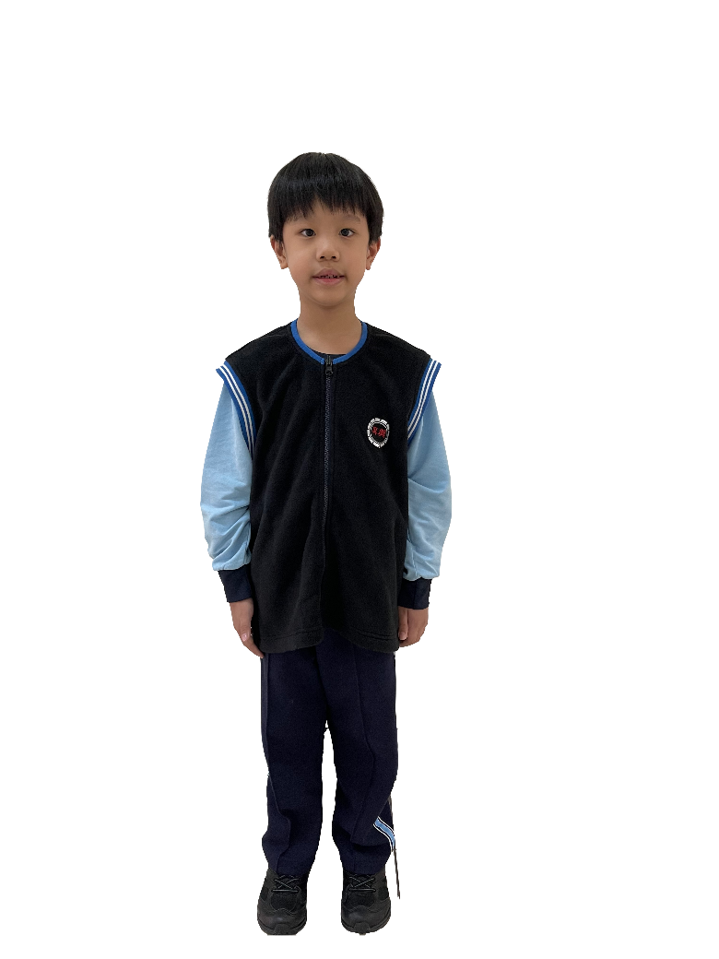
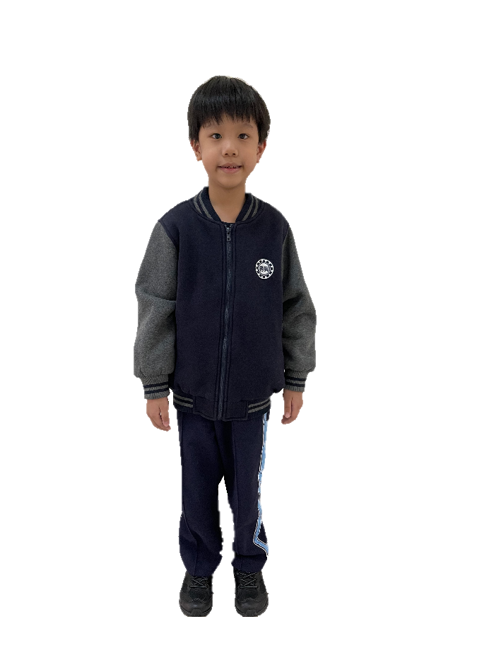
學務處
服儀宣導
★ 記得要寫姓名 ★
扣好扣子
穿外套
拉拉鍊
衣服紮進褲
黑背心可組合成為
紅背心配制服
制服外套內裡
黑鞋配黑襪

Slide 6
學務處
服儀宣導
★ 記得要寫姓名 ★
★ 配合經典文選(弟子規)進行教學 ★

Slide 7
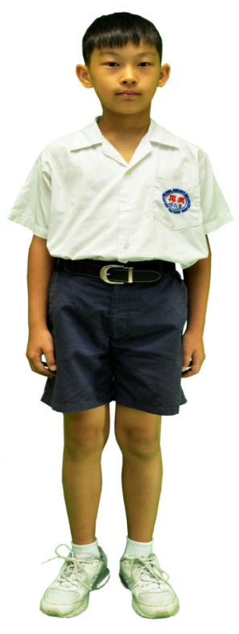
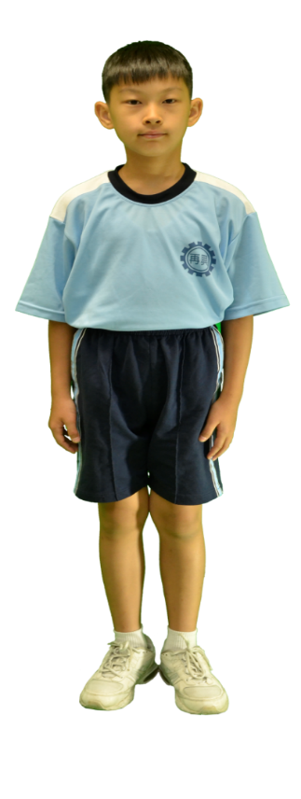
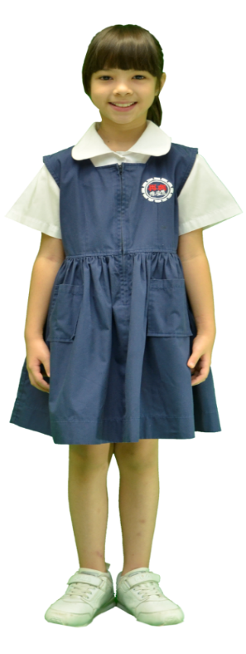
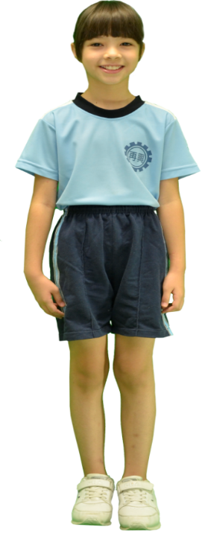
再興制服添購時機：
學務處
服儀宣導
長高了，袖子或褲長太短請買新的
長大了，中高年級制服褲子與低年級設計不同
天冷了，可加購背心和運動外套
穿著合宜得體
是一種尊重與禮貌的表現
白短襪全白鞋

Slide 8
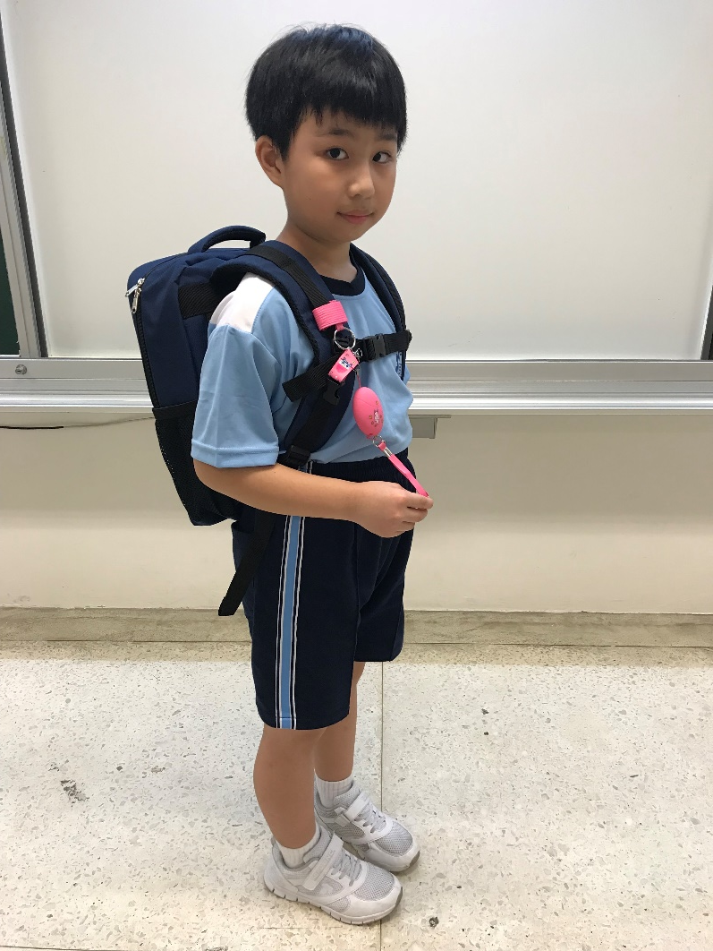
學務處
書包減重 健康啟動
書包減重三動作：
一、臨睡前：
照課表整理書包，
重量不超過體重1/8，
其餘太重物品另外提。
二、上學前：
調整書包雙肩背負，緊貼腰背。
三、放學前：
收拾書包，善用置物櫃。

Slide 9
學務處
112學年度第二學期學務處重要活動
112學年度第2學期輔導室重要活動時間一覽表
項目 | 時間
防災演練 | 113.02.29(四)、.03.07(四)
兒童節仁愛捐款 | 113.03.18-03.22(四)
校內健身操比賽
兒童節活動 | 113.04.03(三)

Slide 10
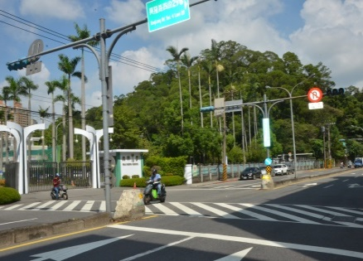
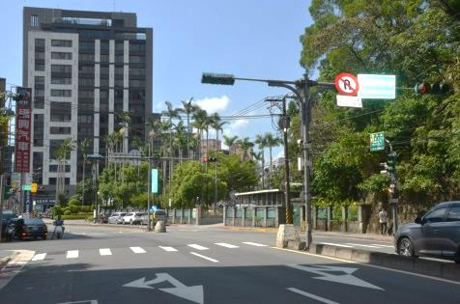
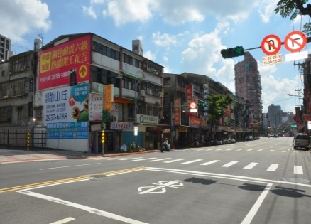
感謝家長配合，上放學周邊交通因您而美麗。
學務處
交通安全宣導
一、停車靠邊，以策安全。
二、上學快到學校時，請孩子先備妥下車物品，
車停妥後立即自行下車，
請勿停留過久或併排停車，造成回堵。
三、機車勿騎上人行道，請靠路邊停車。
四、
五、校外交通崗撤崗時間為07:45。為維護孩子過馬路安全，
請7:40前入校門。

Slide 11
學務處
再興校園安全規定

Slide 12
總務處
環境消毒及設備保養
一、定期消毒
班級及廁所消毒 | 環境消毒 (病媒蚊防治) | 教室紫消燈
每日消毒 | 每月1次 | 每日
二、各式檢驗、清洗及保養
飲水機 |  |  | 冷氣機
水質檢測 | 濾心更換 | 濾心清洗 | 濾網清洗 | 散熱水塔保養
每3個月 抽測7台 (共有28臺) | 每3個月 | 每月2次 | 每月1次 | 每月1次

Slide 13
總務處
營養午餐
三、營養午餐
含豬肉餐點
用餐基準
中午用餐
參考衛福部食管署所訂定的每日飲食指南為基準，聘請合格的營養師每週開立菜單
打菜小天使專人負責，服務前徹底洗手，戴口罩
供餐原則
每日菜單
少鹽、少油；炸物每週供應1次；再製品每週不超過2次；不提供含糖飲料
學校網站-總務處-營養餐點
校園食材登錄平臺2.0

Slide 14
輔導室
112學年度第二學期輔導室重要活動
112學年度第2學期輔導室重要活動時間一覽表
項目 | 時間
第二學期開學迎新活動 | 113.02.16(五)
轉入生輔導活動 | 113.02.22(四)
日本關東教育旅行 | 113.03.08(五)-03.12(二)
母親節慶祝活動暨多元學習成果展 | 113.05.10(五)
六年級畢業美展開幕 | 113.06.14(五)
生命教育捐髮活動 | 113.06.27(二)
五年級特殊教育體驗活動 | 113.06.28(三)

Slide 15
教學計畫與班級經營

Slide 16
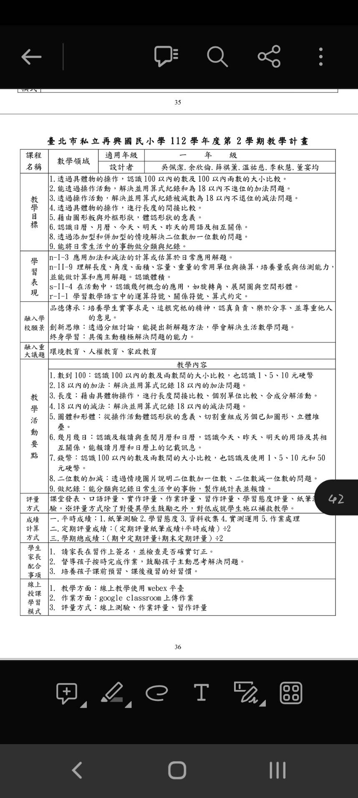
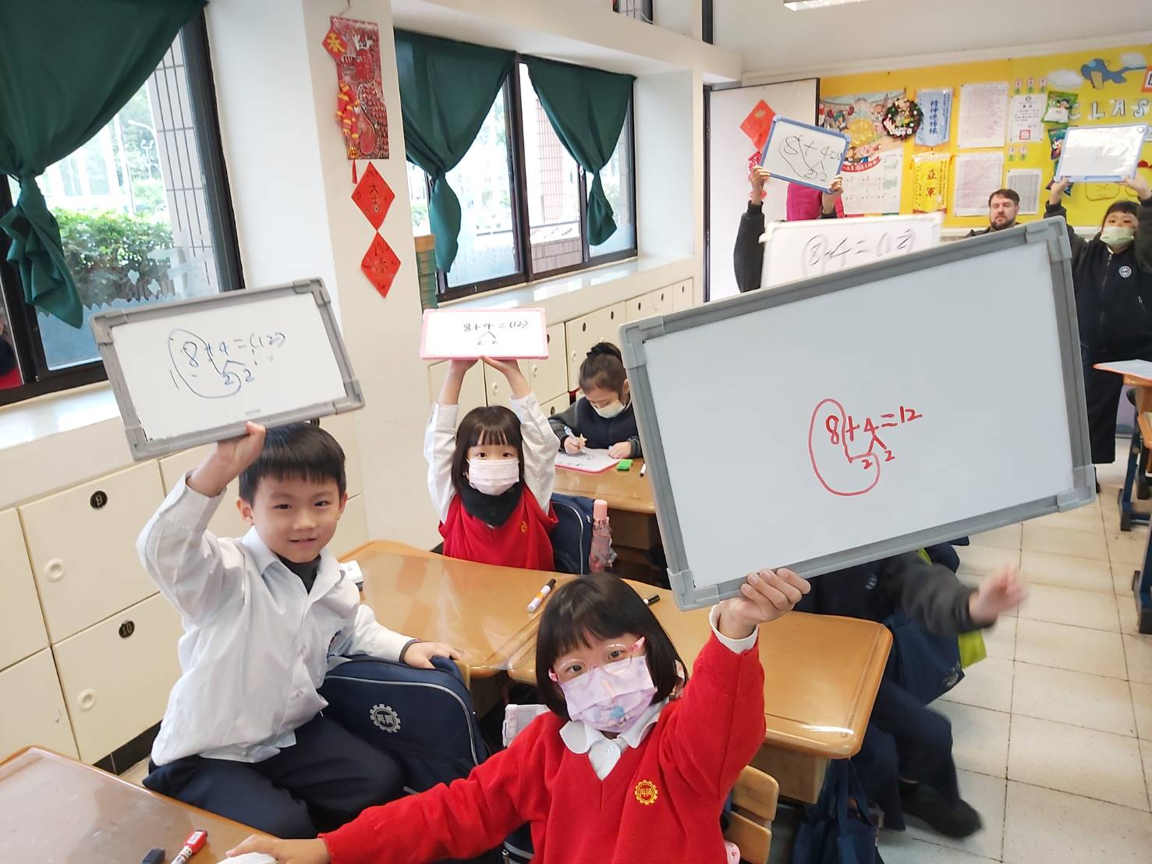
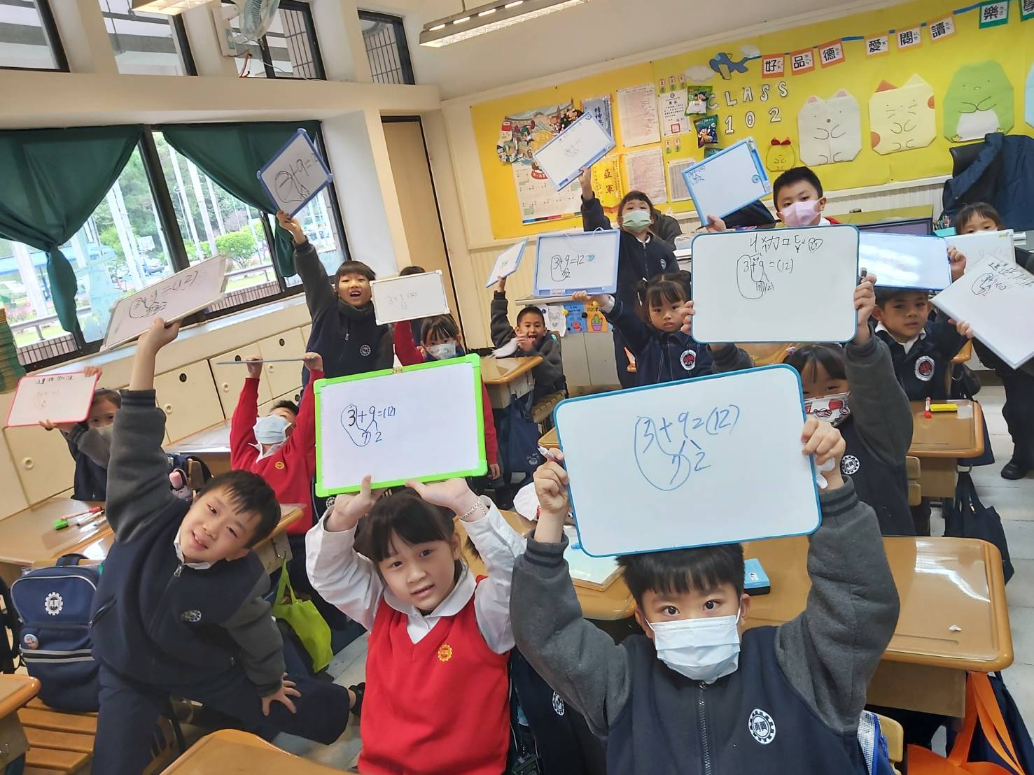
數學科p36

Slide 17
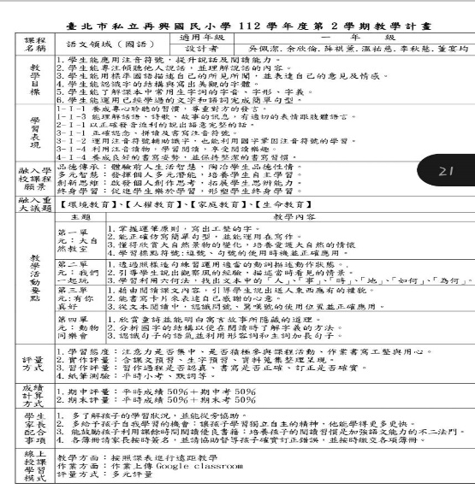
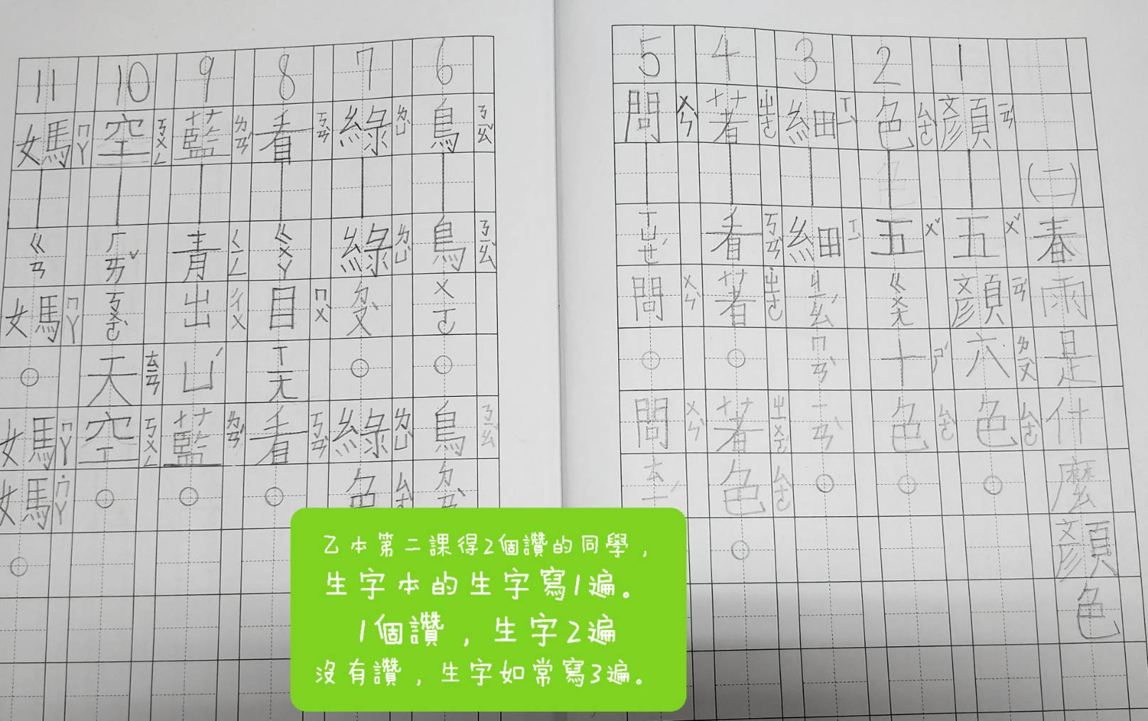
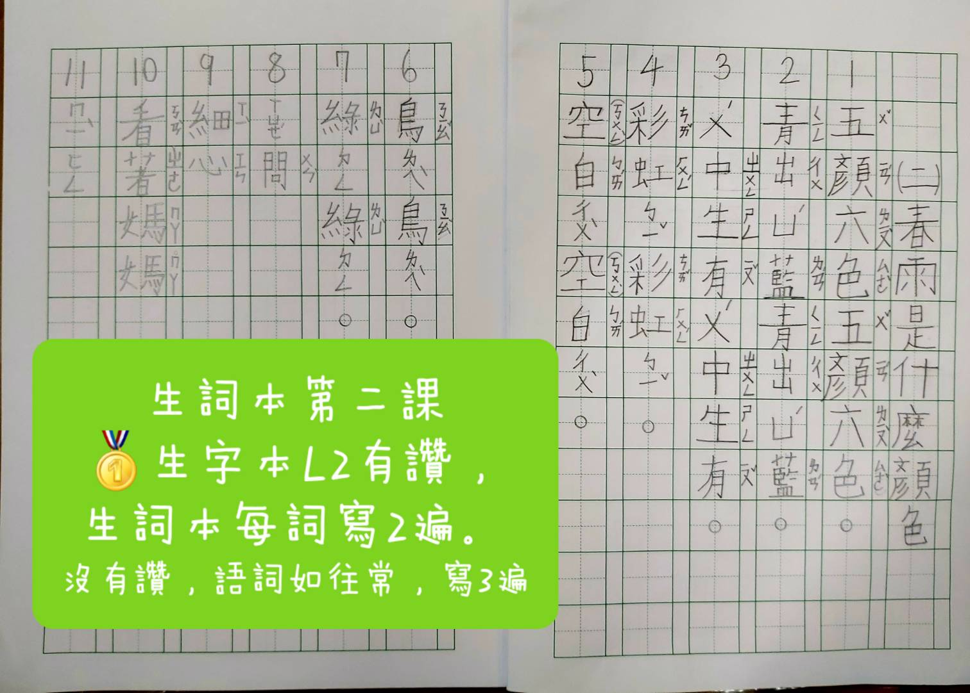
國語科p15
正向鼓勵，維持孩子的學習動機
(讚讚與作業書寫的次數的複雜關係) .
閱讀與唸讀習慣的養成
字的學習:教過的字要寫國字(配合國語課本)、
筆順筆畫的重要、字典與部首要循序漸進
生字本的造詞練習
補充教材:國練本的使用

Slide 18
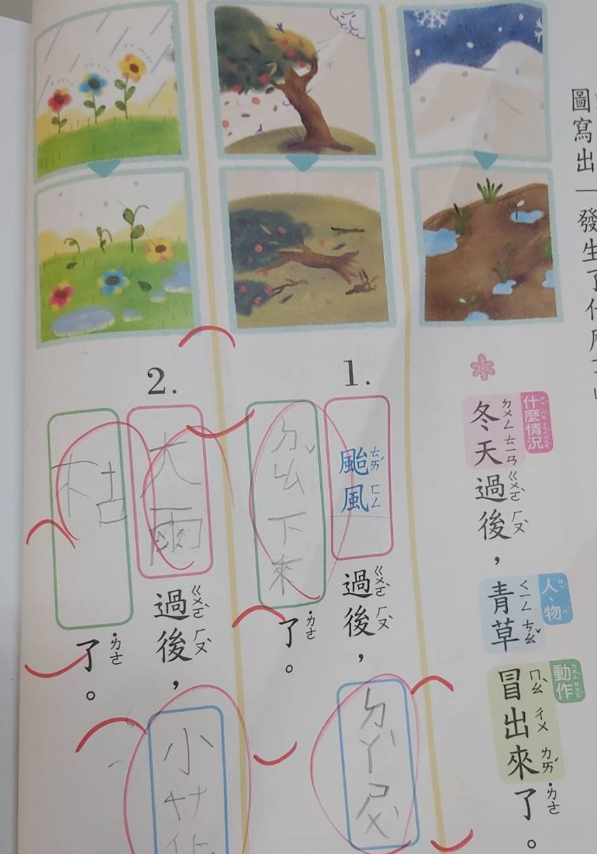
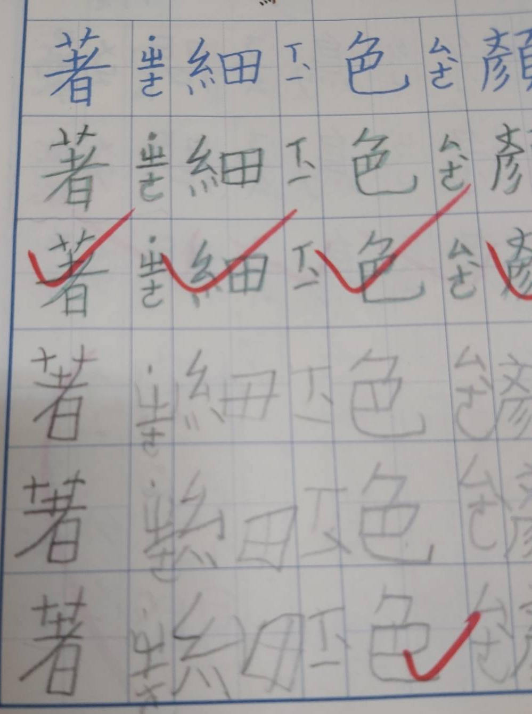
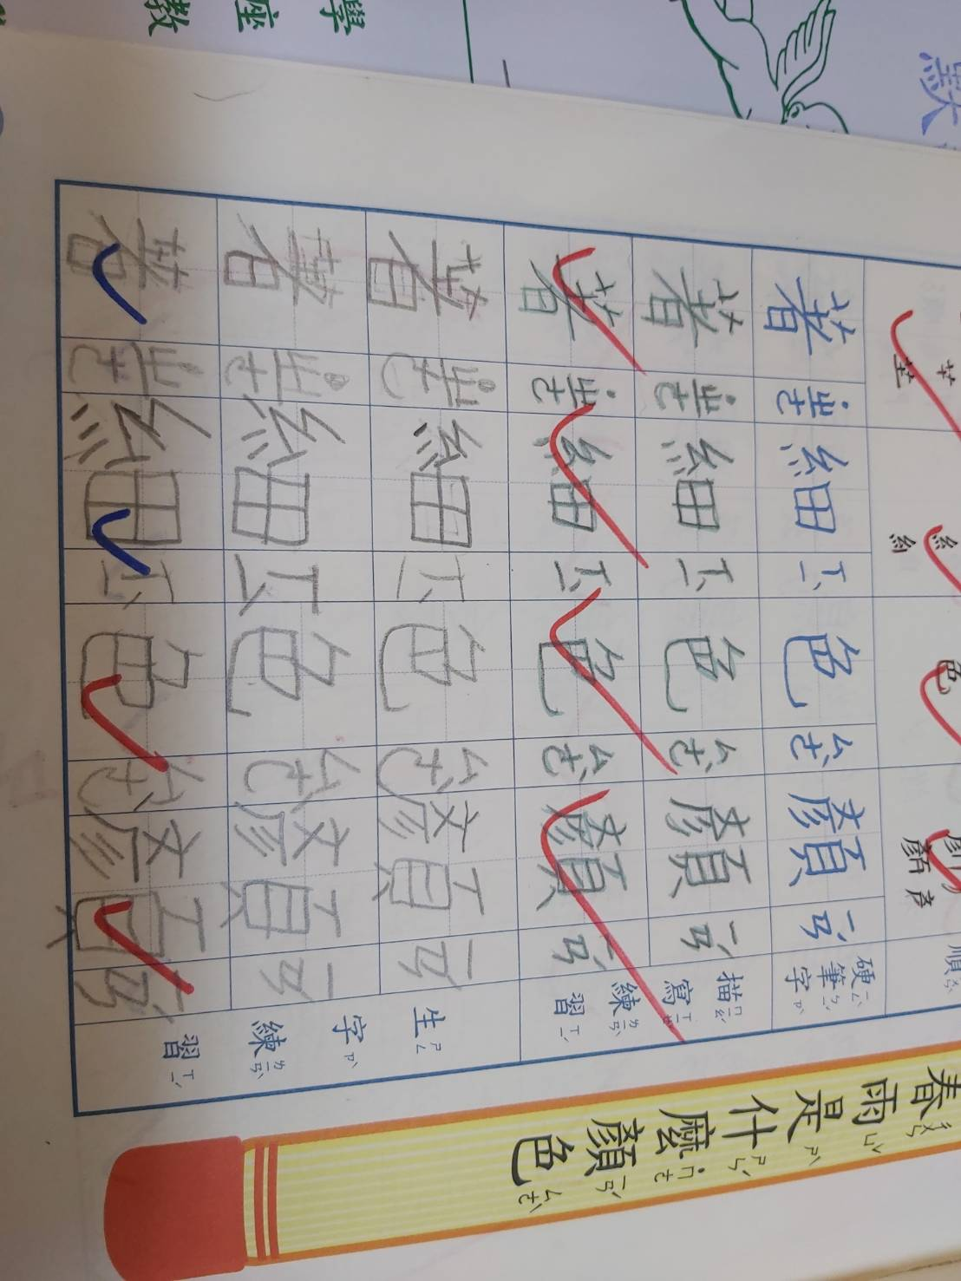

Slide 19
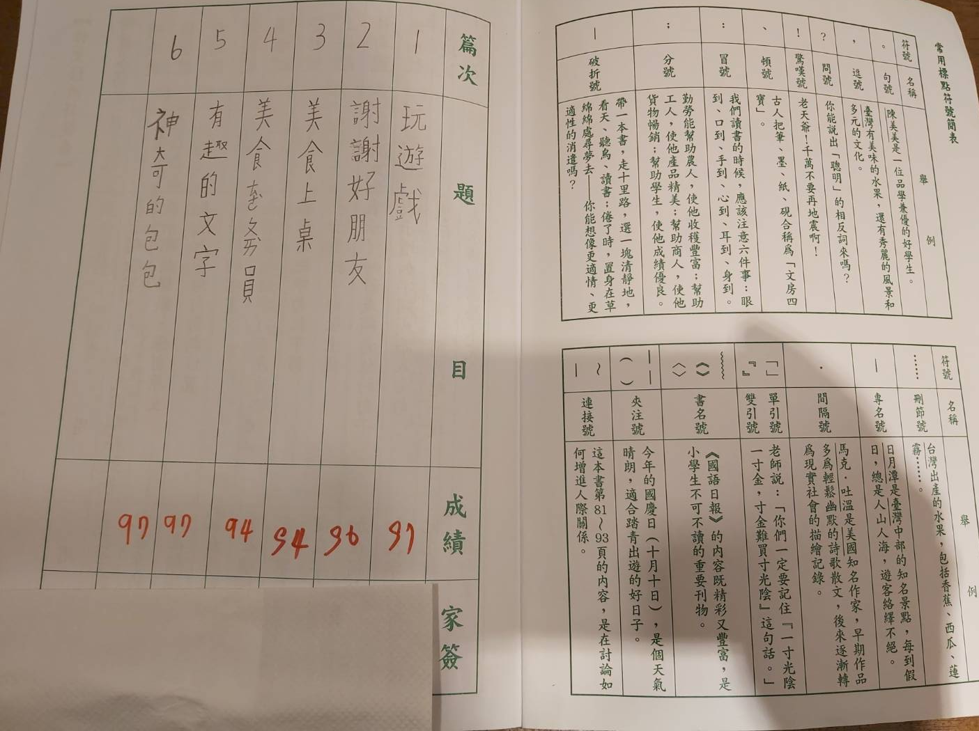
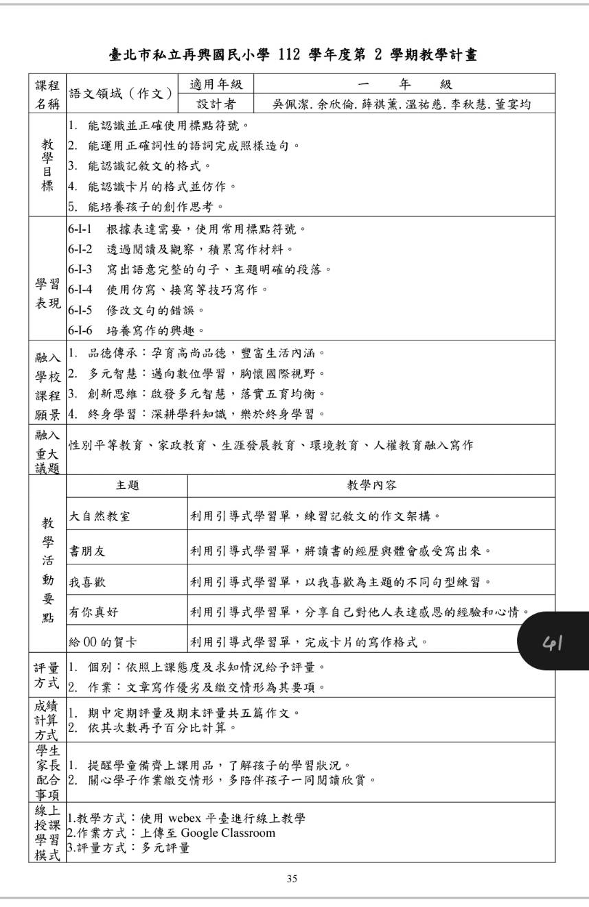
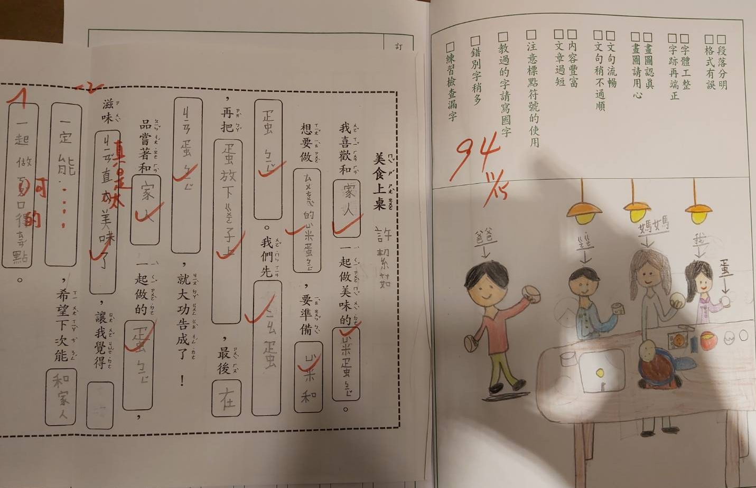
作文科p35

Slide 20
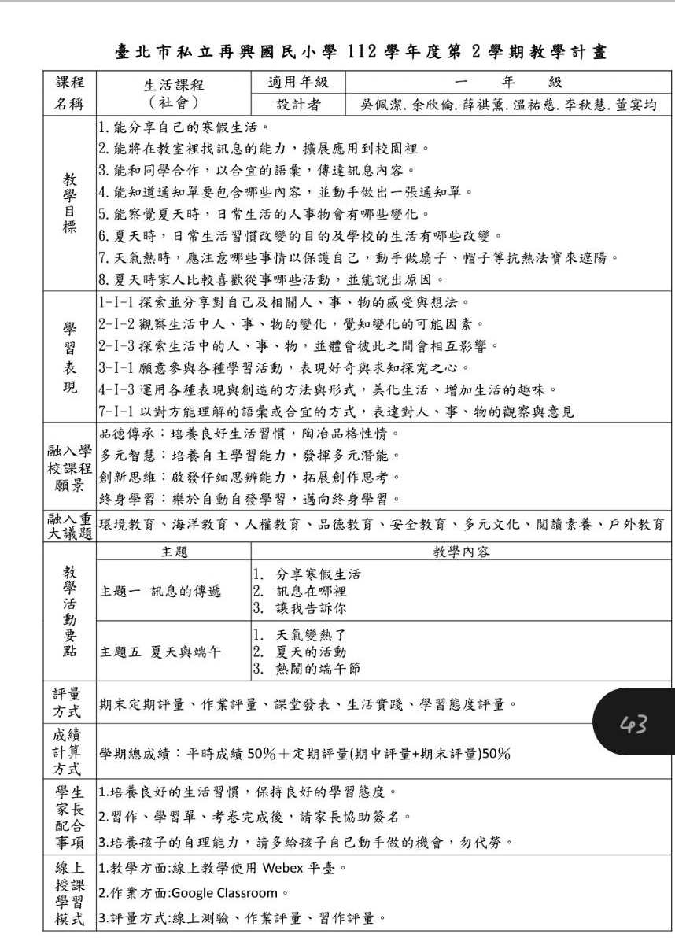
社會科p17

Slide 21
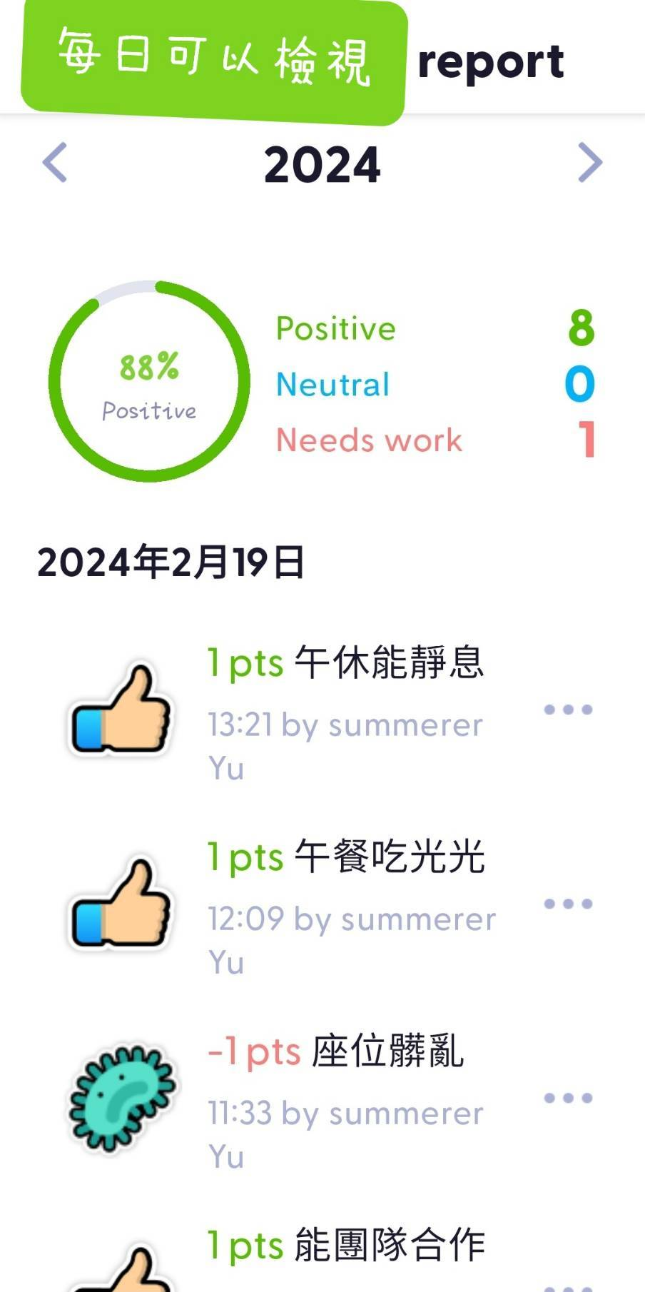
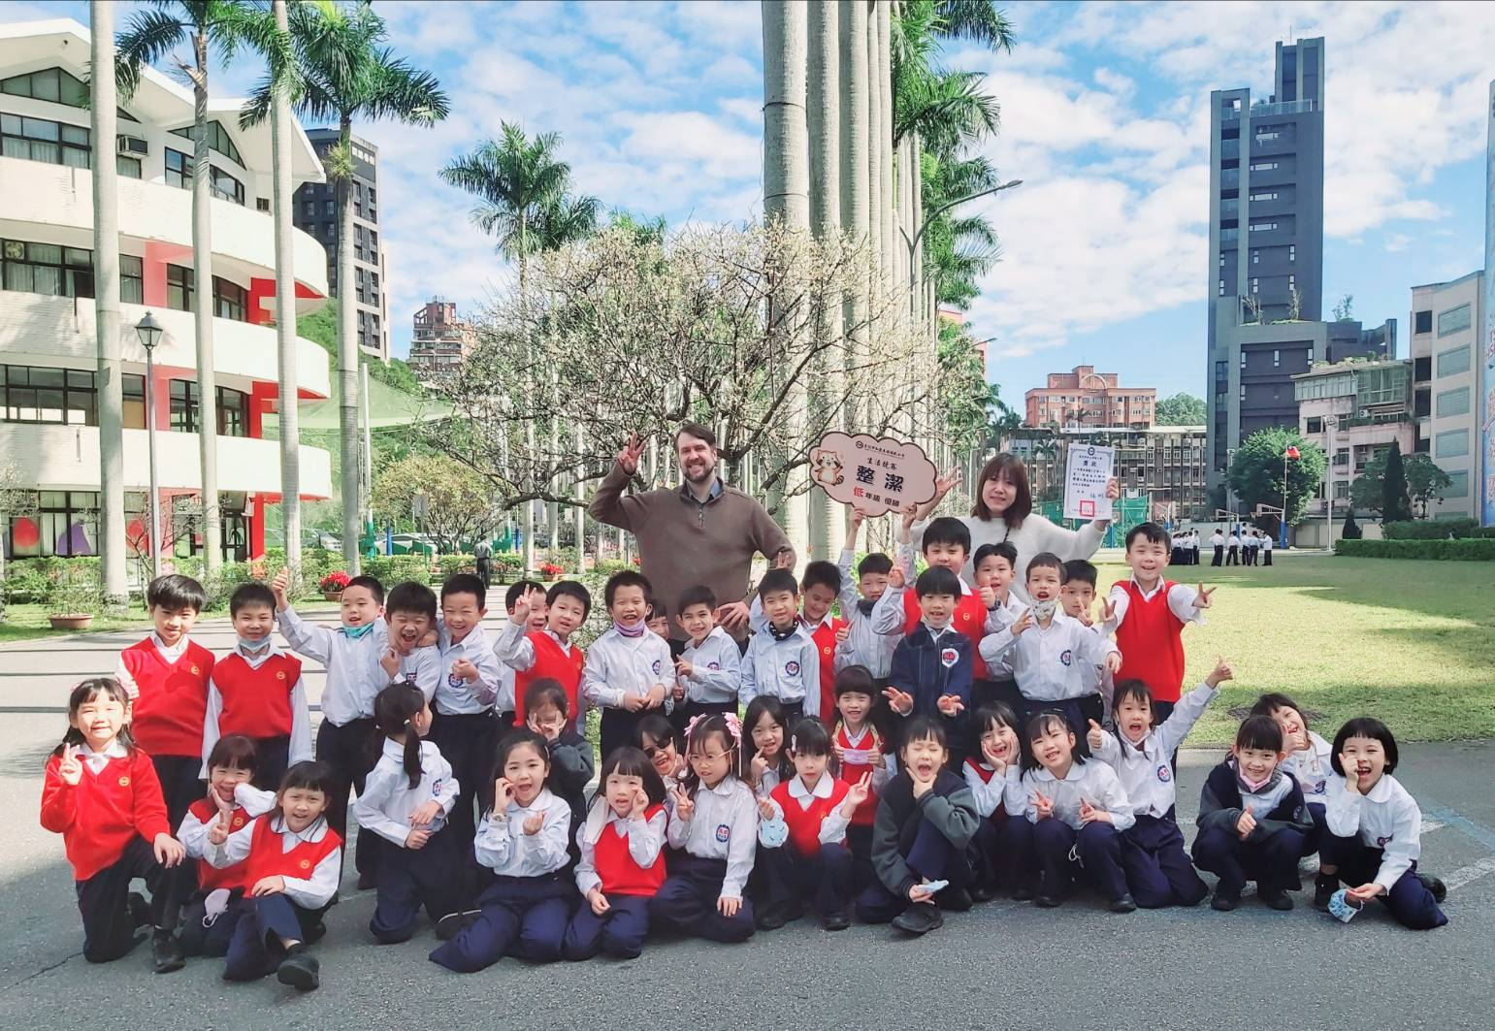
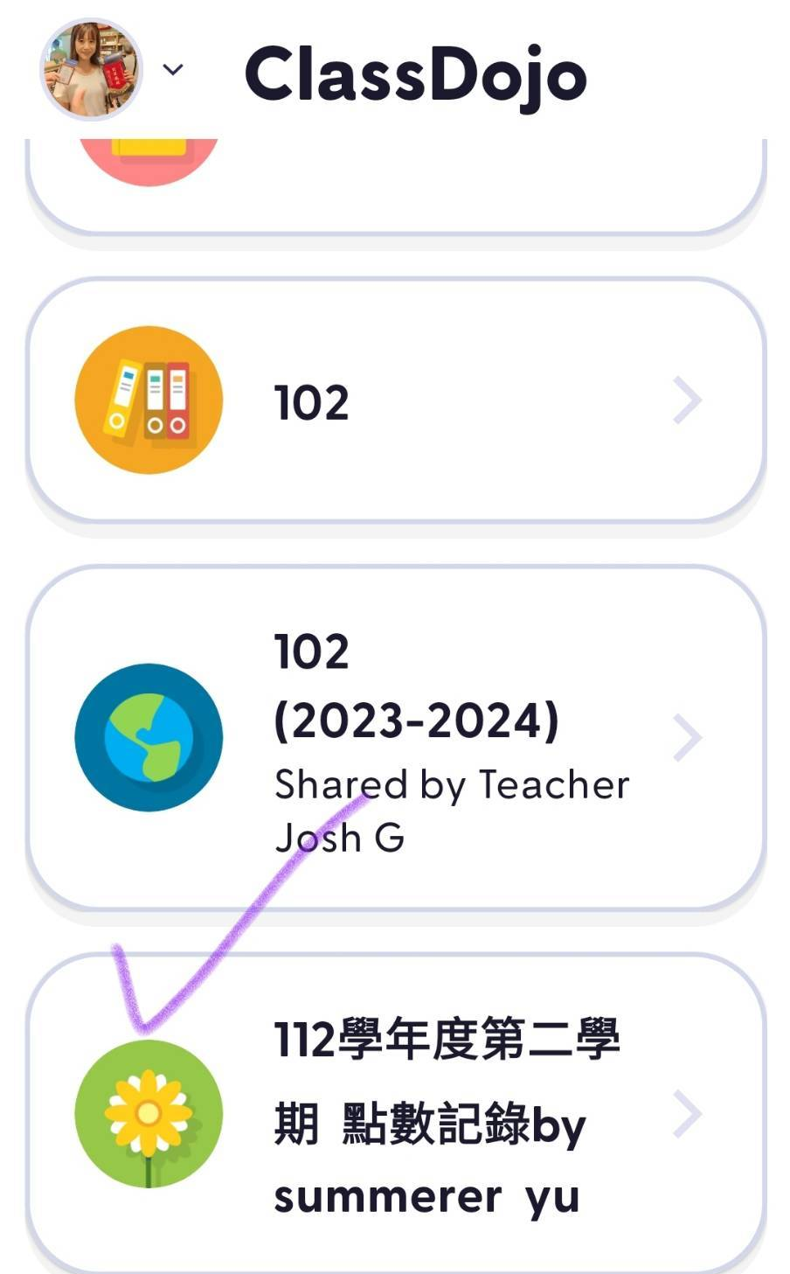
榮譽制度
班級好讚讚(團隊合作、爭取班級榮譽)
學最好的事情，做更好的自己(class dojo)
)

Slide 22
親師交流之上學期金句
◆ 好好吃飯 (均衡飲食 少糖 ) 好好睡覺 (每晚十點前上床睡覺)
◆ 做時間的主人 (專注才能提高效率，對的時間做對的事)
)
◆ 先能自律，才有自由

Slide 23
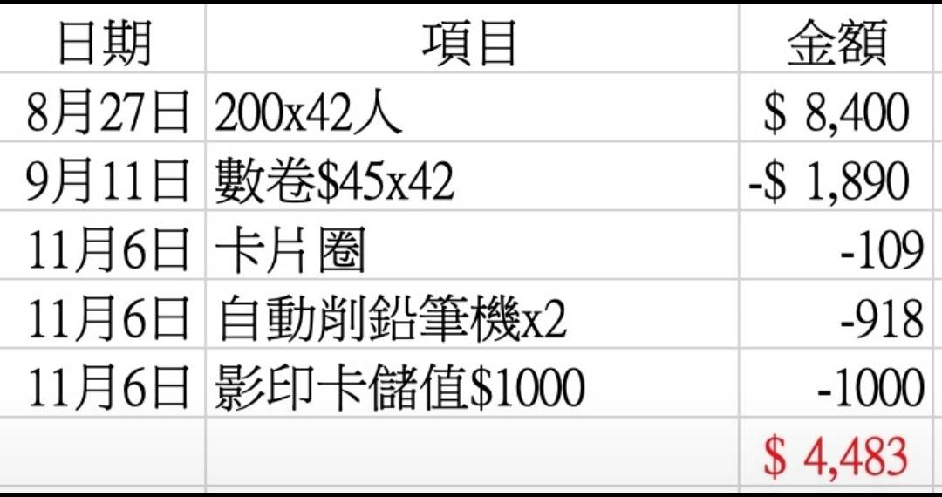
親師交流
◆ 校內繪畫比賽(每班兩名)
◆ 討論教室內空氣清淨機濾網是否需要更換(一組1700元)
◆ 上學期班費支出如下圖
◆ 下學期班費將支出:
1. 數卷 45元 x 42 人=1890元
)

Slide 24
多給孩子一點等待，會看到不一樣的亮點。
在愛裡長大的小孩，一定有他們的節奏；
讓孩子感覺是安全的，就可以逐漸進步和學習。

